Slide 1
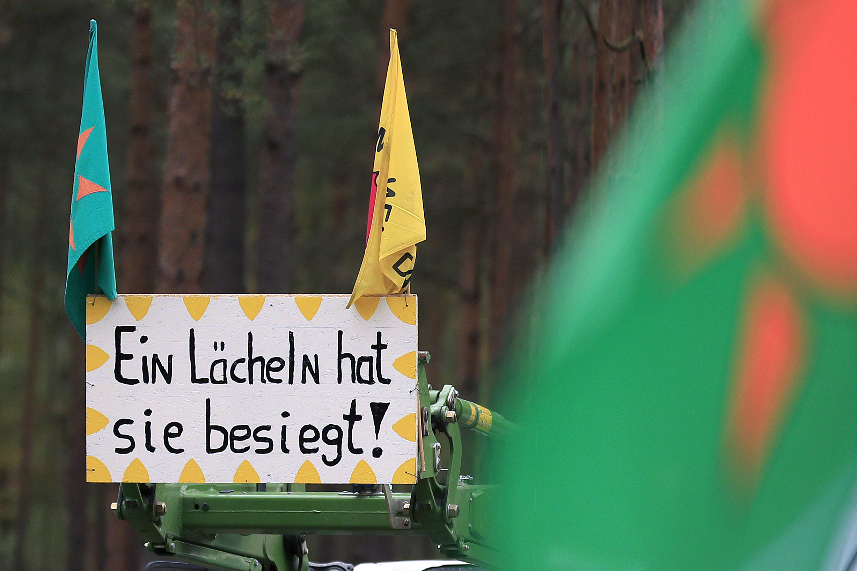
Gorleben ist raus. Der Landkreis bleibt drin!
Fachausschuss Atomanlagen des KT Lüchow-Dannenberg am 9.03.2021

Slide 2
Gorleben ist raus. Der Landkreis bleibt drin!
Inhaltsübersicht
Rolle der Bundesgesellschaft für Endlagerung (BGE) und die Ergebnisse des BGE-Zwischenberichts: Gorleben ist raus! Aber der Landkreis ist drin …
Rolle des Bundesamtes für die Sicherheit der nuklearen Entsorgung (BaSE)
Deutliche Kritik am BGE-Zwischenbericht
Einrichtung der Fachkonferenz Teilgebiete
Ergebnisse des BGE-Zwischenberichts für die Region: 4 Teilgebiete mit Tonvorkommen
Aufgaben der Fachkonferenz Teilgebiete und erste Ergebnisse
Empfehlungen für den Fachausschuss, den KT Lüchow-Dannenberg und die Räte

Slide 3
Die Rolle der BGE
Die Bundesgesellschaft für Endlagerung (BGE) – lt. §3 StandAG – Vorhabensträgerin
Fragt(e) Geodaten bundesweit bei Landes- und Bundesbehörden ab und wertet sie aus
erstellte ersten Zwischenbericht (28.September)
berücksichtigt den Kommentar der Fachkonferenz Teilgebiete zum Zwischenbericht
arbeitet im zweiten Schritt der ersten Phase – nachdem die Fachkonferenz ihren Bericht verfasst hat - unverdrossen und ohne formelle Beteiligung Betroffener weiter
legt einen Endbericht vor
schlägt Standortregionen für die übertägige Erkundung vor

Slide 4
Ergebnisse des BGE-Zwischenberichts
Allgemein
54 Prozent der Gesamtfläche in der Bundesrepublik Deutschlands werden als „günstig“ für die Endlagerung eingeschätzt, das umfasst 194.157 Quadratkilometer
90 Teilgebiete wurden ausgewiesen, davon 74 Salzformationen: 60 Salzstöcke und 14 Salzkissen
56 Teilgebiete mit 80 Prozent der Landesfläche liegen in Niedersachsen, betroffen sind insgesamt 45 Landkreise und kreisfreie Städte
Der Salzstock Gorleben - Rambow ist raus!
Der Landkreis Lüchow-Dannenberg ist jedoch weiter betroffen

Slide 5
Ergebnisse des BGE-Zwischenberichts
Gorleben ist raus!
Der Salzstock Gorleben-Rambow wurde über drei Kriterien ausgeschlossen: Das Rückhaltevermögen, hier wurde der Indikator Kd-Wert, also die Dissoziationskonstante, gerissen. Das nächste Kriterium ist die Bewertung der hydrochemischen Verhältnisse, der pH-Wert wurde hier als nicht günstig eingestuft. Und dann das Deckgebirge: wurde als ungünstig bewertet. Standortspezifische Daten aus der obertägigen Erkundung lagen vor, und die festgestellte Dichte von Störungen im Deckgebirge wurden herangezogen, um in der Abwägungsdiskussion das Kriterium “Deckgebirge“ höher zu gewichten.
Nach § 36, Abs. 1, Nummer 1 StandAG ist Gorleben aus dem Standortauswahlwahlverfahren ausgeschieden, weil Gorleben nicht zu den ermittelten Teilgebieten im Sinne von § 13, Abs. 2 StandAG gehört.

Slide 6
Kritik am Zwischenbericht und den Arbeitsvoraussetzungen der BGE
Die Problemlage
Grundsätzlich:
Geowissenschaftliche Vorgaben lt. StandAG bilden das „Korsett“ für die Arbeit der BGE
Ausschlusskriterien, Mindestanforderungen, Abwägungskriterien werden nicht weiter evaluiert, der Stand von Wissenschaft und Technik fließt nicht in das Standortauswahlgesetz (StandAG) ein
BGE arbeitet mit diesem „Korsett“ – ein Widerspruch zum apostrophierten „lernenden Verfahren“
Als Reaktion auf den BGE-Bericht:
Massive Kritik am Zwischenbericht – auf der Konferenz, in Gutachten des NBG und als Stellungnahme von 8 Geologischen Landesämtern
Der Bericht basiert zum Teil nur auf Referenzdaten, nicht auf standortspezifischen Daten, siehe die große Fläche der Teilgebiete

Slide 7
Fehlerkorrektur ist notwendig
Um im Zeitplan zu bleiben besteht die Gefahr, dass die BGE nun im zweiten Schritt
1. statt geologischer sofort planungswissenschaftliche Daten heranzieht: Abstand zu Siedlungsflächen, Kulturdenkmälern und so fort
Für die Sicherheit eines tiefengeologischen Atommüll-Lagers sind solche Kriterien aber irrelevant
Bereits der BGE-Zwischenbericht legt nahe, dass die BGE wie oben angedeutet verfahren wird (siehe: BGE-Bericht Zeilen 204-209; 242ff!).
2. die vorläufigen Sicherheitsuntersuchungen zur Anwendung bringt

Slide 8
Die Rolle des BASE
Das Bundesamt für die Sicherheit der nuklearen Entsorgung (BaSE) lt. §4 StandAG
fungiert im ersten Verfahrensschritt ausschließlich als Partizipationsbehörde
bewertet die BGE-Resultate nicht
berief nach der Übergabe des BGE-Zwischenberichts die Fachkonferenz Teilgebiete ein, erste Beratung fand vom 5.-7. 2021 Februar statt
Im StandAG ist klar geregelt (§§14.2 und 15.1), dass erst an dieser Stelle das BASE auch einen Prüfauftrag hat…

Slide 9
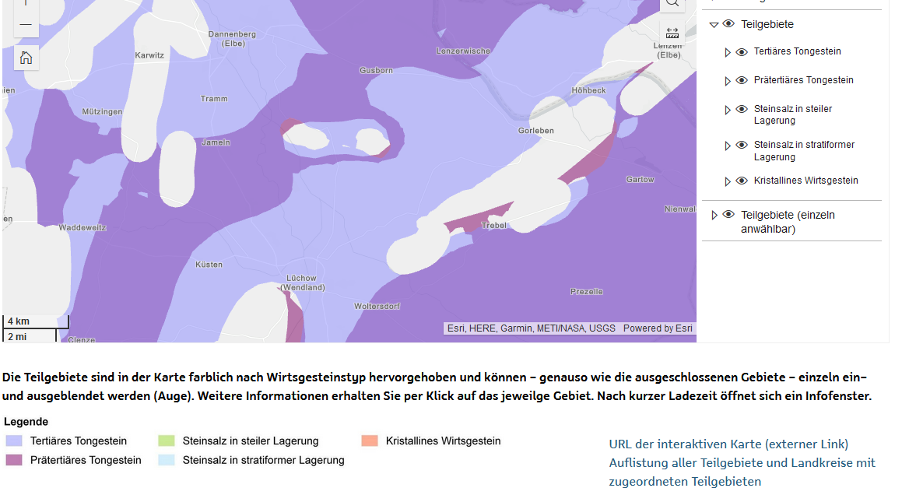
Ergebnisse des BGE-Zwischenberichts für die Region

Slide 10
Ergebnis des BGE-Zwischenberichts für die Region
Der Landkreis bleibt drin!
Nun geht es um die Tonvorkommen. Es lassen sich folgende Teilgebiete identifizieren, die das Kreisgebiet betreffen (vom Liegenden zum Hangenden, also von unten nach oben oder von alt nach jung):
006_00TG_188_00IG_T_f_ju Lias vor 201,5 – 173 Mio. Jahren
005_00TG_055_00IG_T_f_jm Dogger vor 173 – 163 Mio. Jahren
007_00TG_202_02IG_T_f_kru Unterkreide vor 145 – 101 Mio. Jahren
004_00TG_053_00IG_T_f_tpg unteres Tertiär vor 66 – 23 Mio. Jahren

Slide 11
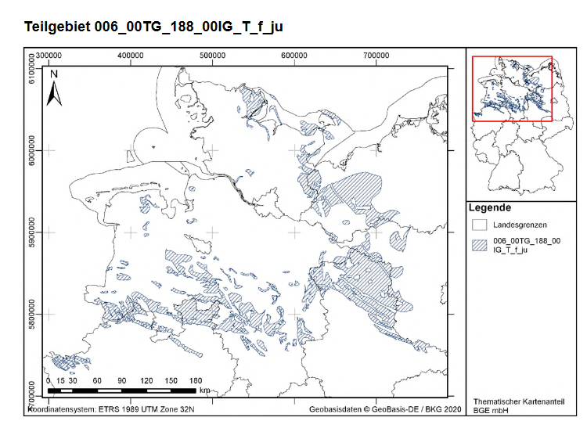
Es sind wirklich vier …

Slide 12
Es sind vier Teilgebiete (nicht zwei)

Slide 13
Ergebnisse des BGE-Zwischenberichts
Der Landkreis bleibt drin!
Es lassen sich folgende Teilgebiete identifizieren, die das Kreisgebiet betreffen (vom Liegenden zum Hangenden, also von unten nach oben oder von alt nach jung):
006_00TG_188_00IG_T_f_ju ist die älteste geologische Einheit in dieser Aufstellung, es handelt sich um Tonstein des Lias, auch als unterer Jura bekannt. Das Gebiet erstreckt sich auf einer Fläche von 18.564 km² über ganz Norddeutschland. Die BGE geht davon aus, irgendwo innerhalb dieses Gebietes einen ewG von 10 km2 ausweisen zu können, der nicht durch Störungen im Deckgebirge beeinflusst ist. Das Abwägungskriterium „Deckgebirge“ ist von den vier „gebietsspezifisch“ (d.h. für die gesamte Fläche des Gesteinskörpers, also nicht sehr standortbezogen) bewerteten Abwägungskriterien dasjenige, das mit „bedingt günstig“ gewertet wurde, weil nicht überall in diesem Gebiet von einem ungestörten Deckgebirge ausgegangen werden kann.

Slide 14
Ergebnisse des BGE-Zwischenberichts
Der Landkreis bleibt drin!
Es lassen sich folgende Teilgebiete identifizieren, die das Kreisgebiet betreffen (vom Liegenden zum Hangenden, also von unten nach oben oder von alt nach jung):
Das Gebiet 005_00TG_055_00IG_T_f_jm beschreibt die Verbreitung der nächst jüngeren geologischen Einheit in dieser Aufstellung, es handelt sich um Tonstein des Dogger, auch als mittlerer Jura bezeichnet. Das Gebiet erstreckt sich auf einer Fläche von 18.811 km² über ganz Norddeutschland, hat also eine noch größere Fläche als der Lias-Ton (006_...). Der Rest ist analog zum oben für den Lias gesagten. Lias und Dogger liegen in Norddeutschland m. W. meistens konkordant übereinander, d. h., da folgt das eine Tonpaket direkt auf das andere

Slide 15
Ergebnisse des BGE-Zwischenberichts
Der Landkreis bleibt drin!
Es lassen sich folgende Teilgebiete identifizieren, die das Kreisgebiet betreffen (vom Liegenden zum Hangenden, also von unten nach oben oder von alt nach jung):
Das Hangende des Dogger, also Malm bzw. Oberkreide, wird in Norddeutschland oft von Kalken oder Sandsteinen gebildet. Die stellen den Übergang zum nächsten Gebiet dar, der Unterkreide:
Das Gebiet 007_00TG_202_02IG_T_f_kru beschreibt die Verbreitung von Tonstein der Unterkreide in Norddeutschland. Das Gebiet erstreckt sich auf einer Fläche von 14.914 km² über ganz Norddeutschland. Die BGE geht davon aus, irgendwo innerhalb dieses Gebietes einen ewG von 10 km² ausweisen zu können, der nicht durch Störungen im Deckgebirge beeinflusst ist. Rest wie oben.

Slide 16
+++ BREAKING NEWS +++ Korrektur auf der BGE-Website
„Im Zuge der Aktualisierung der Onlinekarte zeigte sich, dass für die Darstellung des Teilgebiets 007_00TG_202_02IG_T_f_kru versehentlich nicht die finale Geometrie des Teilgebiets verwendet wurde.
Bei dem Layer „Prätertiäres Tongestein“ wurde das Feature des Teilgebiets 007_00TG_202_02IG_T_f_kru korrigiert … Die aktualisierte Geometrie des Teilgebiets 007_00TG_202_02IG_T_f_kru ist ca. 250 km² (1,6 %) kleiner als in der ursprünglichen Version, wo die Größe des Teilgebiets im Nordwesten von Brandenburg (Landkreise Prignitz, Ostprignitz-Ruppin) und im Süden von Mecklenburg-Vorpommern (Landkreis Ludwigslust-Parchim) überschätzt wurde.“

Slide 17
Ergebnisse des BGE-Zwischenberichts
Der Landkreis bleibt drin!
Es lassen sich folgende Teilgebiete identifizieren, die das Kreisgebiet betreffen (vom Liegenden zum Hangenden, also von unten nach oben oder von alt nach jung):
Das Gebiet 004_00TG_053_00IG_T_f_tpg beschreibt die Verbreitung von Tonstein des unteren Tertiär in Norddeutschland. Anders als die oben genannten Tonsteineinheiten aus Jura und Kreide erstreckt sich dieses TG nicht über Nordrhein-Westfalen. Diese Tonsteine haben eine Verbreitung von 62.885 km² und auch hier geht die BGE davon aus, irgendwo innerhalb dieses Gebietes einen ewG von 10 km² ausweisen zu können, der nicht durch Störungen im Deckgebirge beeinflusst ist. Rest wie oben

Slide 18
Teilgebiete-Kennung

Slide 19
Fachkonferenz Teilgebiete
Die FKTG (§9 StandAG) Zusammensetzung:
1. Bürger:innen
2. Vertreter:innen der Gebietskörperschaften der nach §13, Absatz 2 ermittelten Teilgebiete
3. Vertreter:innen gesellschaftlicher Organisationen
4. Wissenschaftler:innen
Aufgabe:
Die Fachkonferenz Teilgebiete erörtert den Zwischenbericht des Vorhabenträgers nach §13, Absatz 2 in höchstens drei Terminen innerhalb von sechs Monaten (s. Beschluss der 1. Beratungskonferenz!)
Die Fachkonferenz Teilgebiete legt dem Vorhabenträger ihre Beratungsergebnisse innerhalb eines Monats nach dem letzten Termin vor

Slide 20
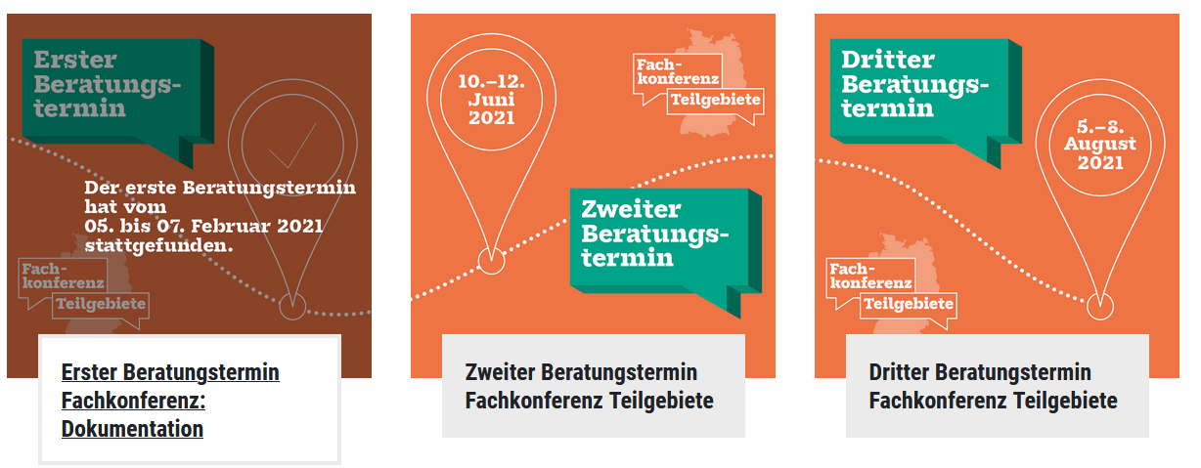
Fachkonferenz Teilgebiete Termine

Slide 21
Kommentarfunktion des BGE-Zwischenberichts

Slide 22
Aufgaben der Region
Politische Klärung
Bürger*innen, die kommunalen Gremien (Räte, KT und Ausschüsse, Landrat), Verbände und ggfs. Wissenschaftler*innen sollten den Zwischenbericht lesen (lernen), debattieren und bestimmen, wer die jeweilige Gruppe mit welchem Auftrag ggfs. auf der FKTG vertritt
Fragezeichen: Riesige Teilgebiete, wie damit umgehen? Was ist mit der Partizipationslücke im Fortgang des Verfahrens (Phase I, Schritt 2)? – z.B. Stellungnahme
Fachliche Expertise einholen
Erhebung von geowissenschaftlichen Erkenntnissen zu den Teilgebieten
direkt über die BGE (Anfragen, Sprechstunde…)
über die LBEG (siehe Explorationsfeld Prezelle…)
Beauftragung externer Expertise (2. Meinung)

Slide 23
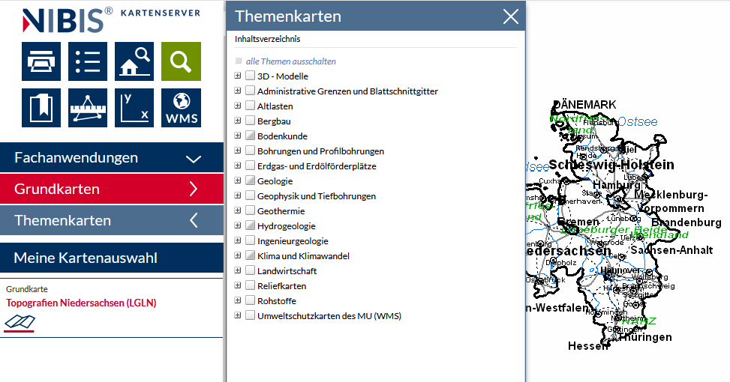
NIBIS Kartenserver lt. Landesamt für Bergbau, Energie & Geologie

Slide 24
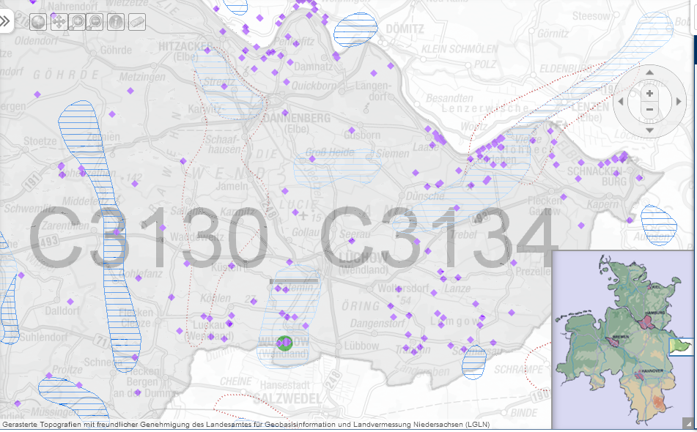
Bohrungen lt. Landesamt für Bergbau, Energie & Geologie

Slide 25
Arbeitsaufträge in der Region (Beispiel)

Slide 26
Gorleben ist raus. Der Landkreis bleibt drin!
Die Arbeit hat schon begonnen und kann nun weitergehen!
Vielen Dank
für Ihre Aufmerksamkeit
Wolfgang Ehmke

Slide 27
Gorleben ist raus. Der Landkreis bleibt drin!

